Slide 1
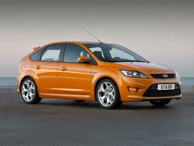
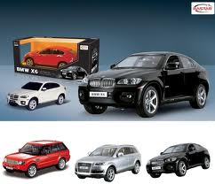
ÇOĞULLUK(lAr)
Araba Arabalar

Slide 2
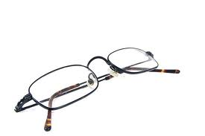
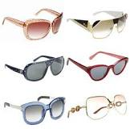
Gözlük Gözlükler

Slide 3
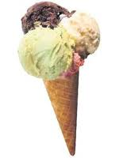
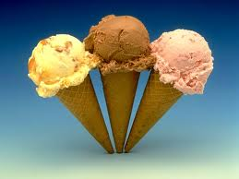
Dondurma Dondurmalar

Slide 4
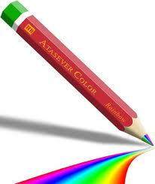
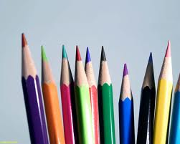
Kalem Kalemler

Slide 5
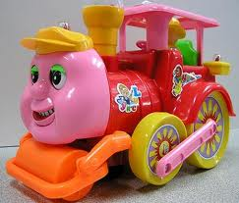
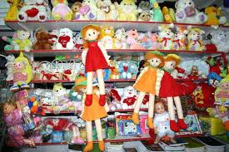
Oyuncak Oyuncaklar

Slide 6
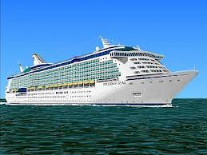
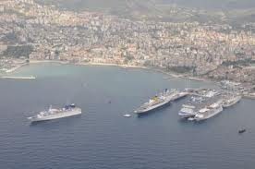
Gemi Gemiler

Slide 7
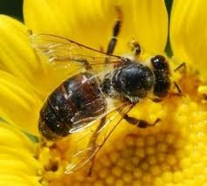
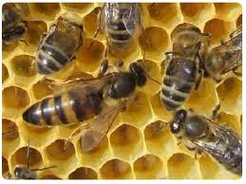
Arı Arılar

Slide 8
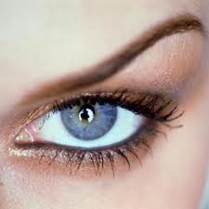
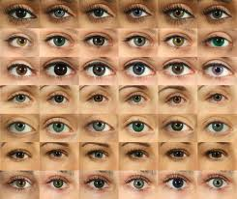
Göz Gözler

Slide 9
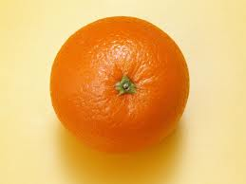
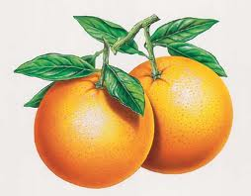
Portakal Portakallar

Slide 10
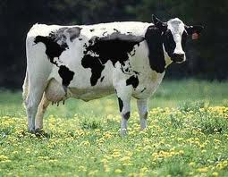
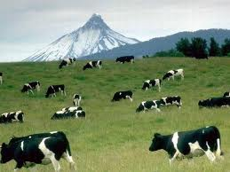
İnek İnekler

Slide 11
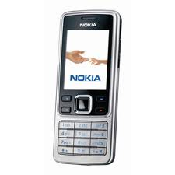
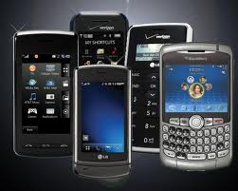
Telefon Telefonlar

Slide 12
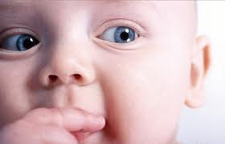
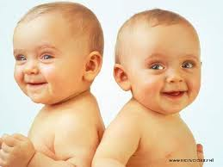
Bebek Bebekler

Slide 13
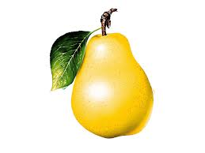
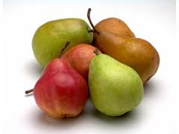
Armut Armutlar

Slide 14
Askı…… İp……
Ağaç….. Fincan……
Bardak…... Gömlek……
Biber…… Haber…….
Cüzdan…… Helva…….
Çiçek….. İnsan…..
Çocuk….. Kelebek…..
Ders….. Kahve…..
Dil…… Kasap…..
Elma….. Limon…..
Ev……. Litre…..

Slide 15
Millet….. Radyo…..
Masa….. Rüya…..
Meyve….. Renk…..
Nöbet….. Sabah…..
Ocak….. Sebze……
Otel….. Süt…..
Ödev ….. Şeker…..
Ödül….. Şapka…..
Paket….. Tabak…..
Posta….. Tembel…..

Slide 16
Uçak…... Zil…..
Usta….. Zarf…..
Ücret….. Ayna…..
Ütü….. Bayrak…..
Villa….. Ceket…..
Vişne….. Cevap…..
Yağmur….. Çaydanlık…..
Yaz….. Dergi…..
Yol….. Eşya…..
Ziyaret….. Fiyat…..

Slide 17
BAŞARILAR☺☺☺
ÖZGE AKBAŞ

